Slide 1
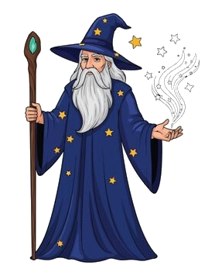
Welkom op de kasteelgronden! Zo dadelijk kunnen we beginnen! Ik kan er spijtig genoeg niet bij zijn voor je zoektocht naar de schatkamers, maar niet getreurd, mijn draak Norbert beschermt de kastelen en zal je kunnen helpen.
Druk op spatie om verder te gaan.

Slide 2
Je zal straks kunnen kiezen tussen 3 kastelen. Eens je gekozen hebt, zal je het kasteel binnen gaan en zal je een muur zien. Daar zijn deuren verborgen. Ik zorgde ervoor dat je kan zien waar de mogelijke deuren zitten door middel van zwarte rechthoeken.
Druk op spatie om verder te gaan.
Notes:
There are hidden doors in the wall that you need to find. If you get through 20 walls without missing, you will reach the treasure room.

Slide 3
Je moet raden waar de deuren zich bevinden. Als je er 10 juist hebt na elkaar, zal je de schatkamer vinden in dat kasteel. Je kan een deur kiezen met de muis.
Druk op spatie om verder te gaan.
Notes:
There are hidden doors in the wall that you need to find. If you get through 20 walls without missing, you will reach the treasure room.

Slide 4
Na 45 minuten zal je naar een meesterkasteel gestuurd worden waar ik zal zien of je de regels van alle kastelen onder de knie hebt.
Druk op spatie om verder te gaan.
Notes:
There are hidden doors in the wall that you need to find. If you get through 20 walls without missing, you will reach the treasure room.

Slide 5
Stel dat ik zie dat je de regels al vroeger onder de knie hebt, dan mag je vroeger naar het meesterkasteel en ben je dus sneller klaar!
Druk op spatie om verder te gaan.
Notes:
There are hidden doors in the wall that you need to find. If you get through 20 walls without missing, you will reach the treasure room.

Slide 6
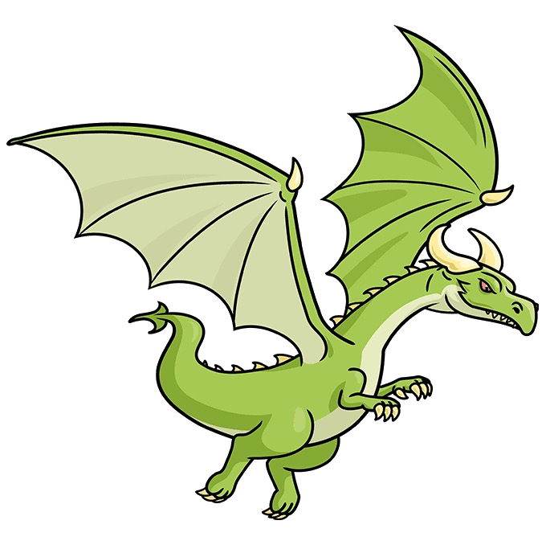
Mijn draak, Norbert, zal je proberen helpen. Spijtig genoeg kan Norbert nog niet spreken. Het is me echter wel gelukt hem te laten communiceren via figuren. Ik kon hem nog leren over groottes van rechthoeken, kleuren en orientaties. Het is aan jou om de regels van Norbert te achterhalen.
Druk op spatie om verder te gaan.
Notes:
There are hidden doors in the wall that you need to find. If you get through 20 walls without missing, you will reach the treasure room.

Slide 7
Hier is een voorbeeld van wat ik hem nog kon leren:
Druk op spatie om verder te gaan.
Notes:
There are hidden doors in the wall that you need to find. If you get through 20 walls without missing, you will reach the treasure room.

Slide 8
Norbert kan de grootte van de rechthoek aanpassen, de orientatie van het lijntje en de kleur:
Druk op spatie om verder te gaan.
Notes:
There are hidden doors in the wall that you need to find. If you get through 20 walls without missing, you will reach the treasure room.

Slide 9
Met die kenmerken zal Norbert je aangeven welke deur de juiste is!
Zolang je juist bent, blijf je in een kasteel, eens je fout bent, kan je een nieuw (of hetzelfde) kasteel kiezen. Gebruik telkens de muis om keuzes te maken.
Heel veel succes! Druk op spatie om verder te gaan.

Slide 10
Probeer de regels van alle kastelen te achterhalen, want in het meesterkasteel zal je op elk kasteel getest worden!
Heel veel succes! Druk op spatie om verder te gaan.
Notes:
There are hidden doors in the wall that you need to find. If you get through 20 walls without missing, you will reach the treasure room.

Slide 11

Klik op spatie om het experiment te beginnen.

